Slide 1
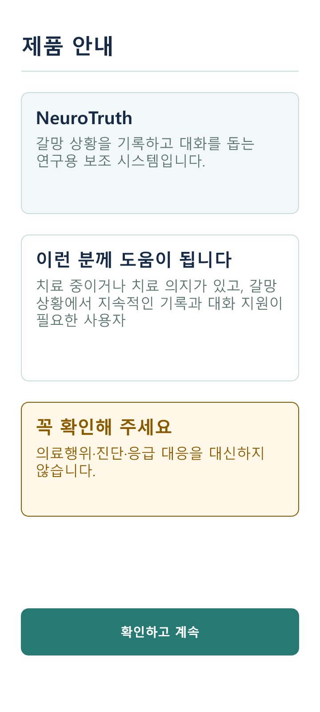
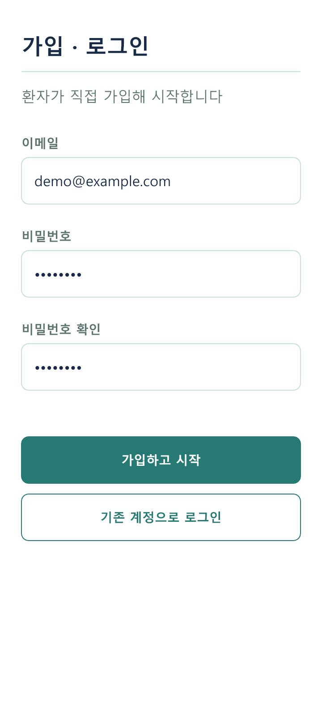
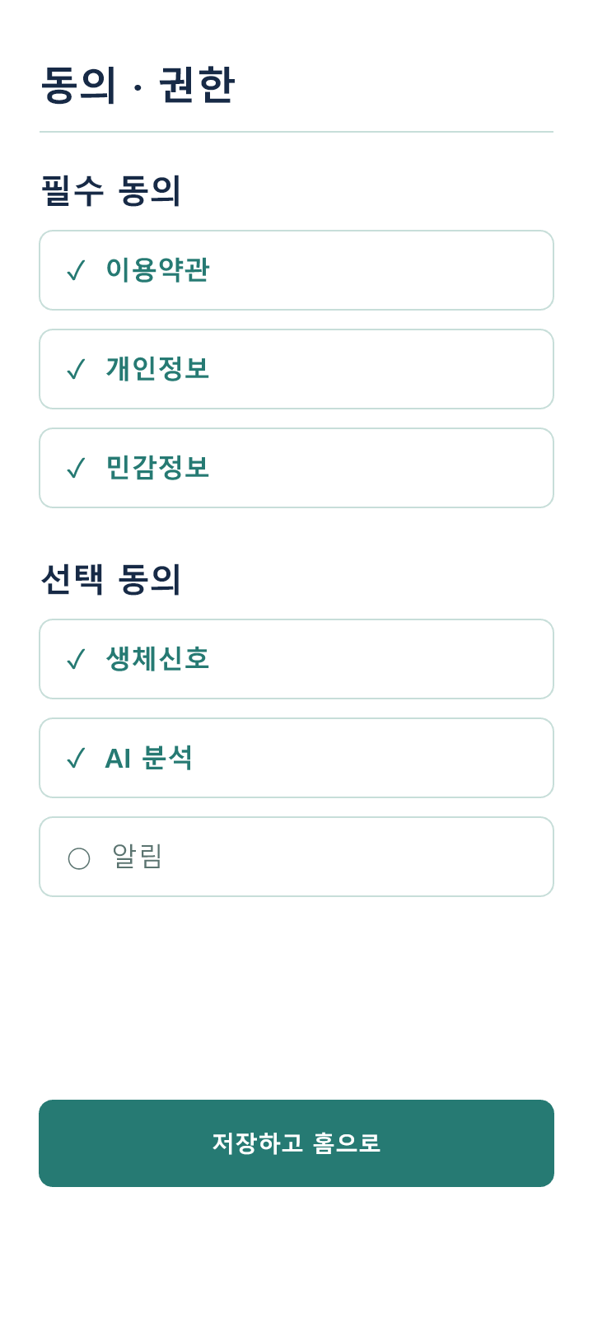
시작 — 안내 · 가입 · 동의
NT-01 · 제품 안내
NT-02 · 가입 · 로그인
NT-03 · 동의 · 권한
1
안내 후 가입
사용 대상과 한계를 먼저 설명한 뒤 환자가 직접 가입합니다. 인증 전에는 하단 탭을 표시하지 않습니다.
2
동의와 권한
음성·카메라는 선택 동의로 관리하고, 실제 기능을 처음 열 때 마이크·카메라 권한을 요청합니다. 저장 후 홈으로 이동합니다.
1

Slide 2
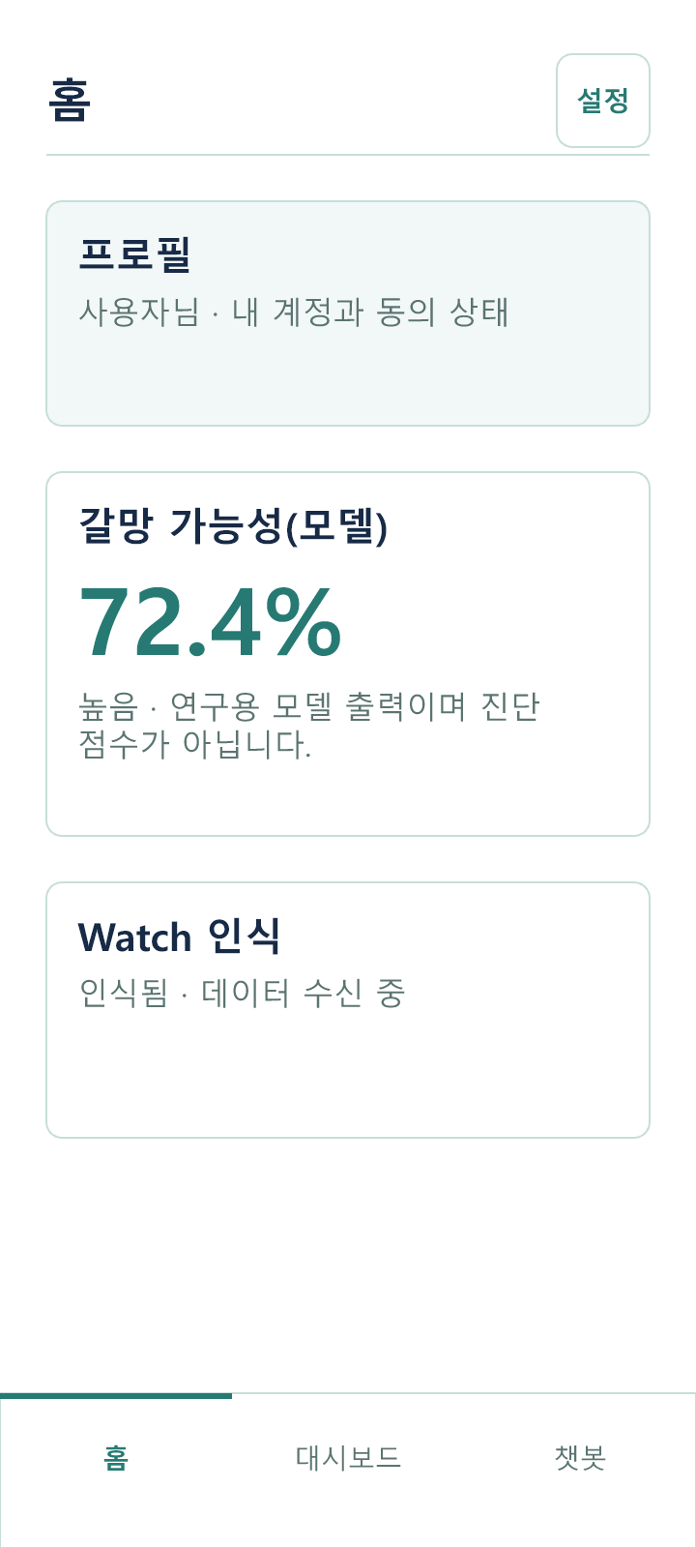
홈 — 프로필 · 갈망 상태 · Watch
NT-04 · 홈
1
프로필
사용자 요약을 첫 카드로 보여 줍니다. 계정·동의·권한은 우측 상단 설정에서 엽니다.
2
갈망 상태 · 얼굴 측정
정확한 퍼센트 대신 4단계 문구를 표시합니다. 조건 충족 시 갈망 카드에 ‘얼굴로 측정’ 버튼을 함께 둡니다.
3
Watch 20초 수집
연결 상태와 20초 수집 진행을 표시합니다. 첫 20초 이후에는 최신 20초 창을 10초마다 분석합니다.
2

Slide 3
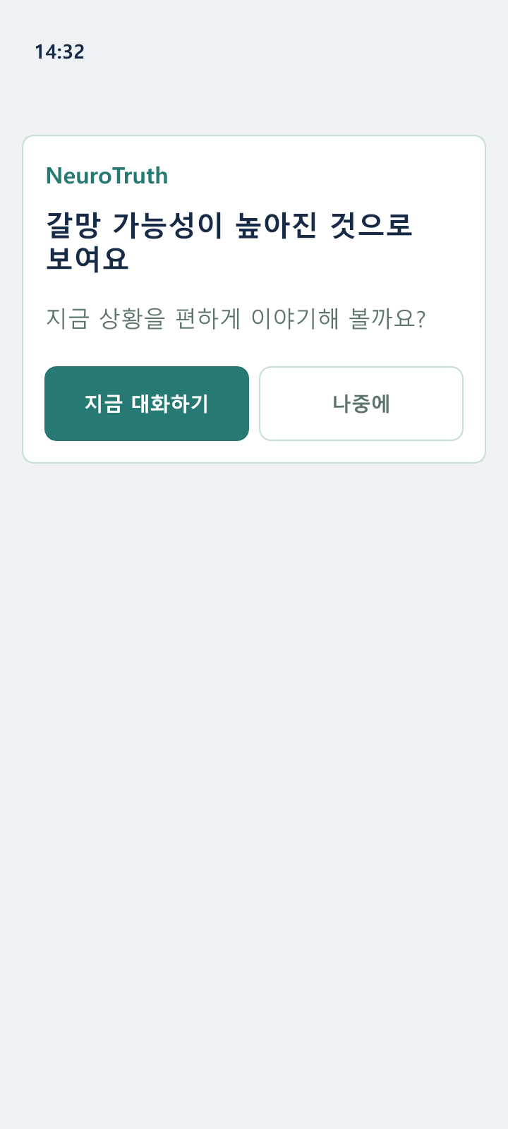
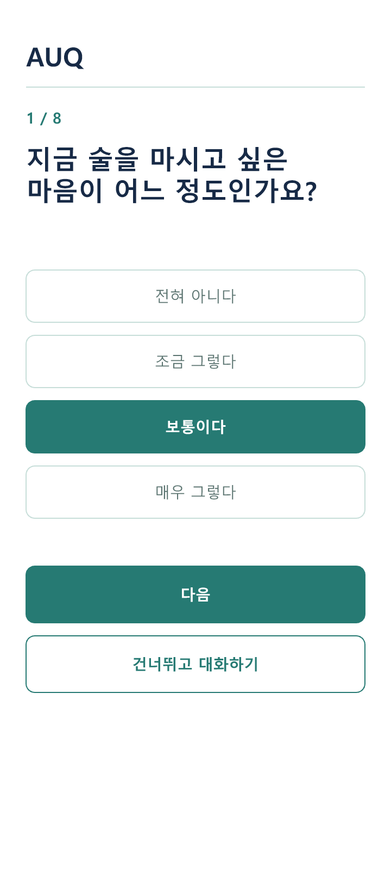
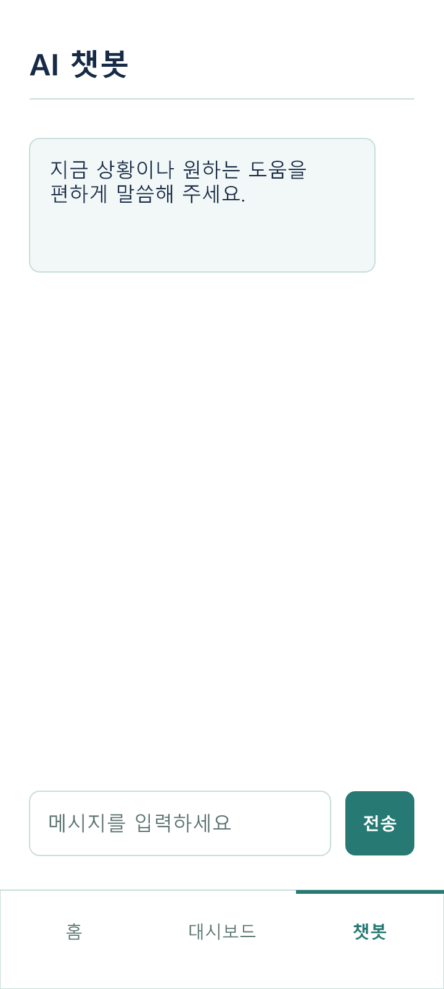
알림 — AUQ 또는 바로 대화
NT-05 · 갈망 알림
NT-06 · AUQ
NT-07 · AI 챗봇
1
NT-05 · 갈망 알림
지금 대화하기와 나중에를 두 선택으로 제공합니다.
2
NT-06 · AUQ
8문항을 문장형 7단계로 답하거나 건너뜁니다. 총점은 8~56으로 기록하고 대화를 막지 않습니다.
3
NT-07 · AI 챗봇
AUQ 뒤 별도 중재 선택 없이 챗봇을 엽니다. 사용자가 원하는 도움과 상황을 자유롭게 입력합니다.
3

Slide 4
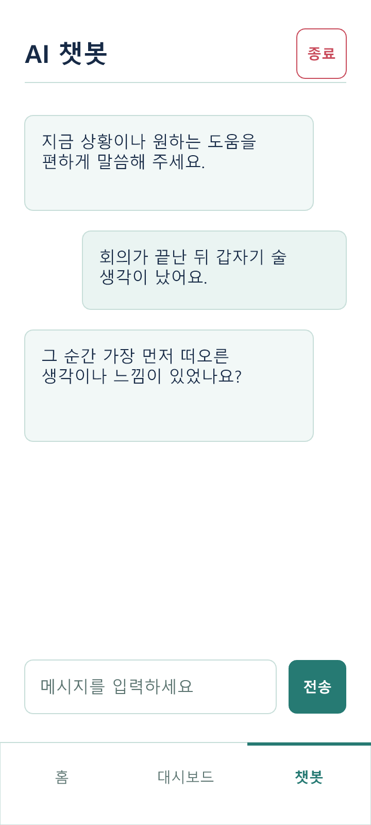
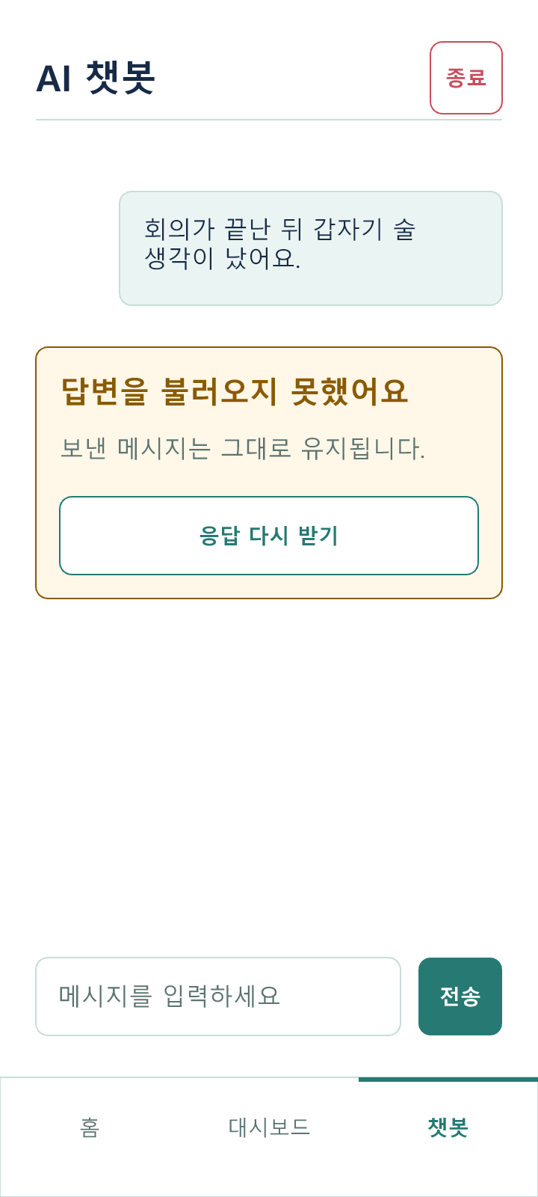
AI 챗봇 — 텍스트 · STT · TTS
NT-07 · 텍스트·음성 입력
NT-07 · AI 응답·TTS
1
사용자 주도 자유대화
AI는 공감과 반영을 우선하고 필요할 때만 질문 하나를 사용합니다. 이미 답했거나 거부한 내용을 반복하지 않습니다.
2
음성 입력 · 편집 후 전송
마이크로 녹음하면 STT 문장을 입력창에 채웁니다. 사용자가 수정한 뒤 전송하며 자동 전송하지 않습니다.
3
듣기 · 재시도 · 종료
AI 텍스트는 항상 표시하고 TTS 듣기·정지를 제공합니다. 실패 응답 재시도와 수동·1시간 미활동 종료를 지원합니다.
4

Slide 5
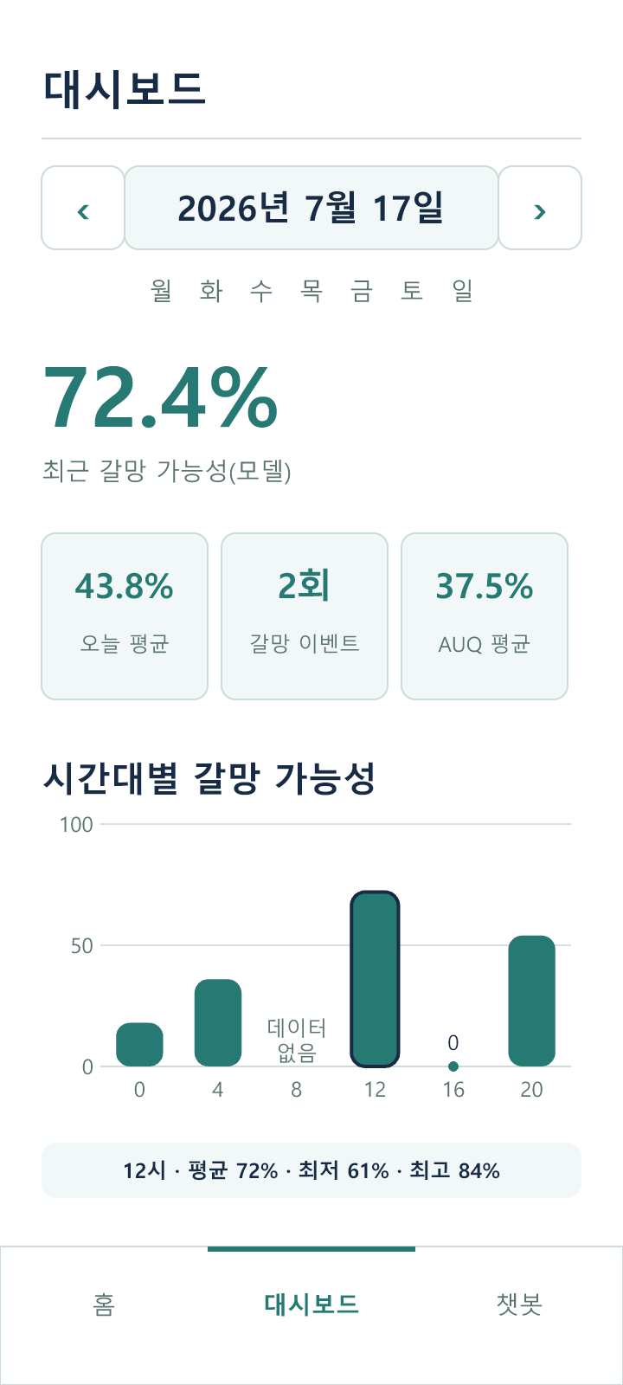
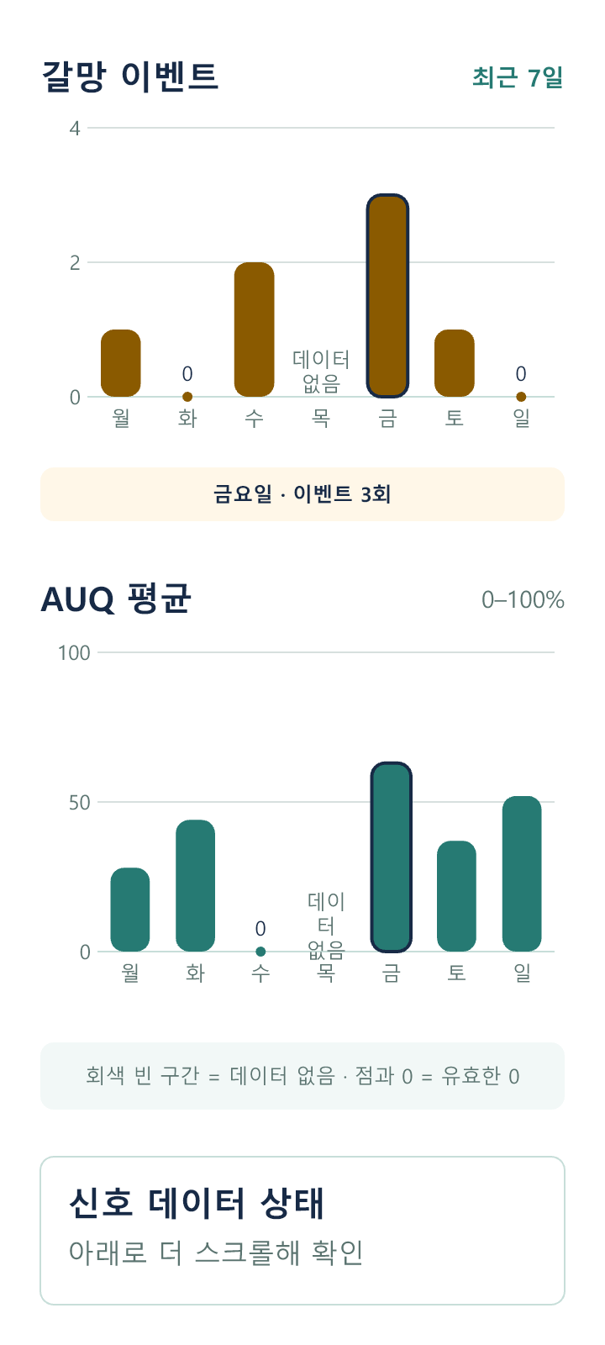
대시보드 — 갈망 단계 · 이벤트 · AUQ
NT-08 · 대시보드 · 상단
NT-08 · 대시보드 · 아래
1
갈망 단계 중첩 막대
시간별 한 막대에 낮음·관찰·주의·높음 표본 비율을 중첩합니다. 선택하면 단계 비율과 표본 수를 보여 줍니다.
2
갈망 이벤트
알림이 생성된 횟수를 일별 막대로 표시합니다. 데이터 없음과 예측은 있었지만 이벤트 0건인 날을 구분합니다.
3
AUQ 기록
AUQ는 총점 X/56과 응답 횟수로 표시합니다. 선택한 시간·날짜의 평균과 응답 수를 상세로 보여 줍니다.
같은 스크롤 · 아래 구간
5

